Slide 1
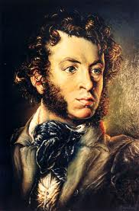
Александр Сергеевич Пушкин (6 июня 1799- 10 февраля 1837)

Slide 2
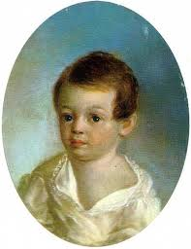
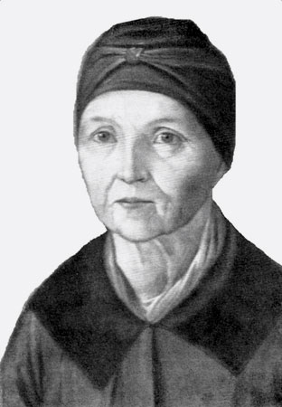

Slide 3
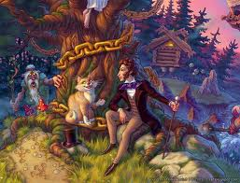
Какая прелесть – эти сказки

Slide 4
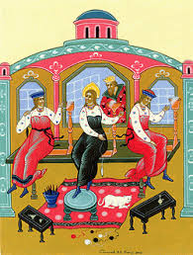
Три девицы под окном пряли поздно вечерком…

Slide 5
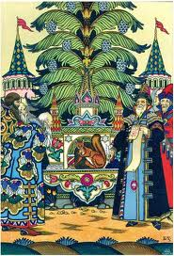
Ель растет перед дворцом а под ней хрустальный дом, белка там живет ручная, да затейница, какая!...

Slide 6
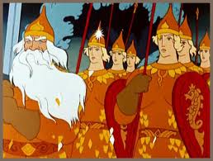
Море вздуется бурливо, закипит, подымет вой, хлынет на берег пустой, тридцать три богатыря…

Slide 7
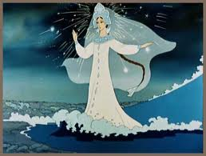
За морем царевна есть, что не можно глаз отвесть…

Slide 8
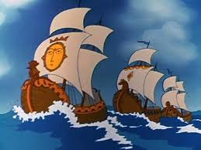
Ветер на море гуляет и кораблик подгоняет…

Slide 9
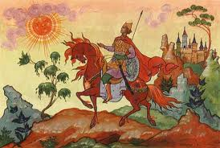
Свет наш солнышко! скажи, не видало ль где на свете ты царевны молодой?...

Slide 10
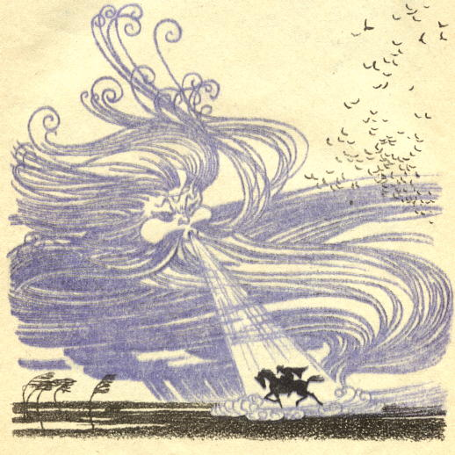
Ветер, ветер! ты могуч, ты гоняешь стаи туч…

Slide 11
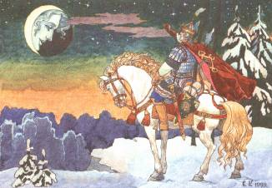
Месяц, месяц, мой дружок, позолоченный рожок…

Slide 12
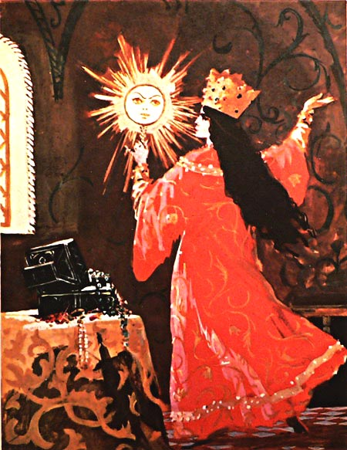
Свет мой, зеркальце! скажи да всю правду доложи…

Slide 13
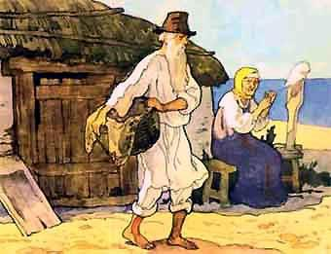
Жил старик со своею старухой у самого синего моря…

Slide 14
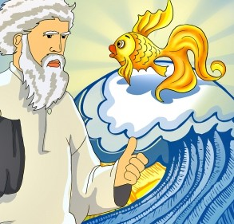
Как взмолится золотая рыбка, голосом молвит человечьем…

Slide 15
